Slide 1
深度学习分享课
主讲人： 李伟
纽约城市大学博士
主要研究深度学习，计算机视觉，人脸计算
多篇重要研究文章作者，重要会议期刊审稿人
微博ID：weightlee03 （相关资料分享）
GitHub ID：wiibrew （课程代码发布）

Slide 2
提纲
0. 前言
1. 深度学习知识结构图
2. 追本溯源：深度学习基础
3. 什么正在发生？
4. 一个深度学习开发实例的分析
5. 自由交流

Slide 3
前言
目的：1.了解深度学习发展
2. 串联深度学习基本概念
3. 掌握深度学习模型设计基本思想

Slide 4
前言
1990s，Yann Lecun CNN 文章
2009，ImageNet 大型分类数据集发布
2012，AlexNet 提出GPU训练的深度学习网络，获得ImageNet冠军。
2016，Google DeepMind 围棋程序Alpha Go战胜人类顶尖选手

Slide 5
前言
怎么学习？
1. 理论讲解，模型分析
2. Tensorflow 实例运行，调试（源码共享）。
3. 思想总结，资源分享，论文推荐，方便课后研究
你会学到什么？
1. 掌握深度学习基础，理解先进模型的思路
2. 能够运用模型展开具体应用开发
3. 根据具体问题设计新的模型

Slide 6
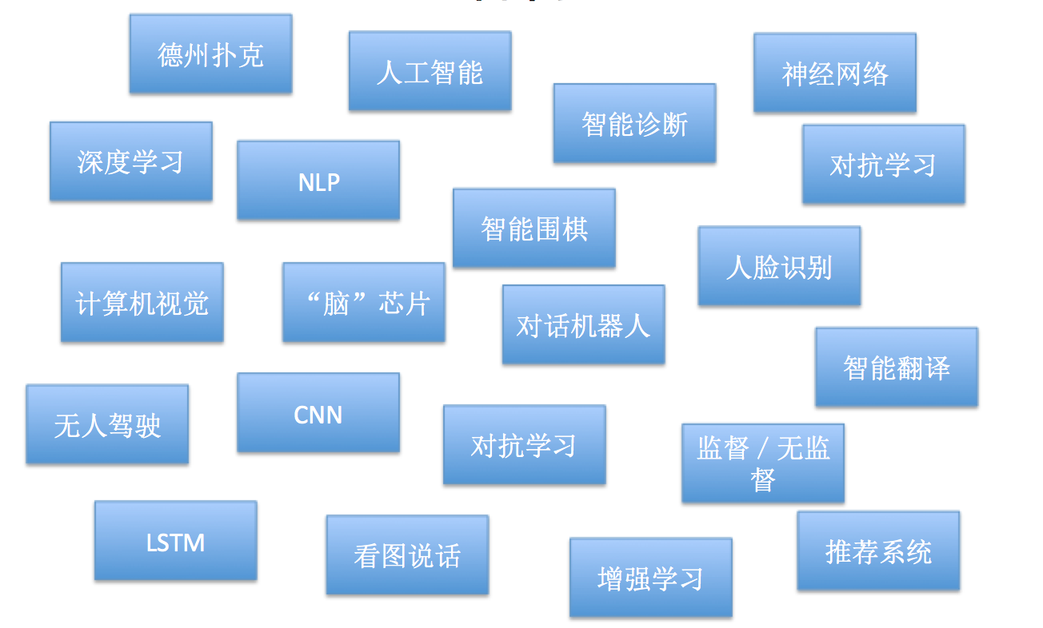
深度学习知识结构图

Slide 7
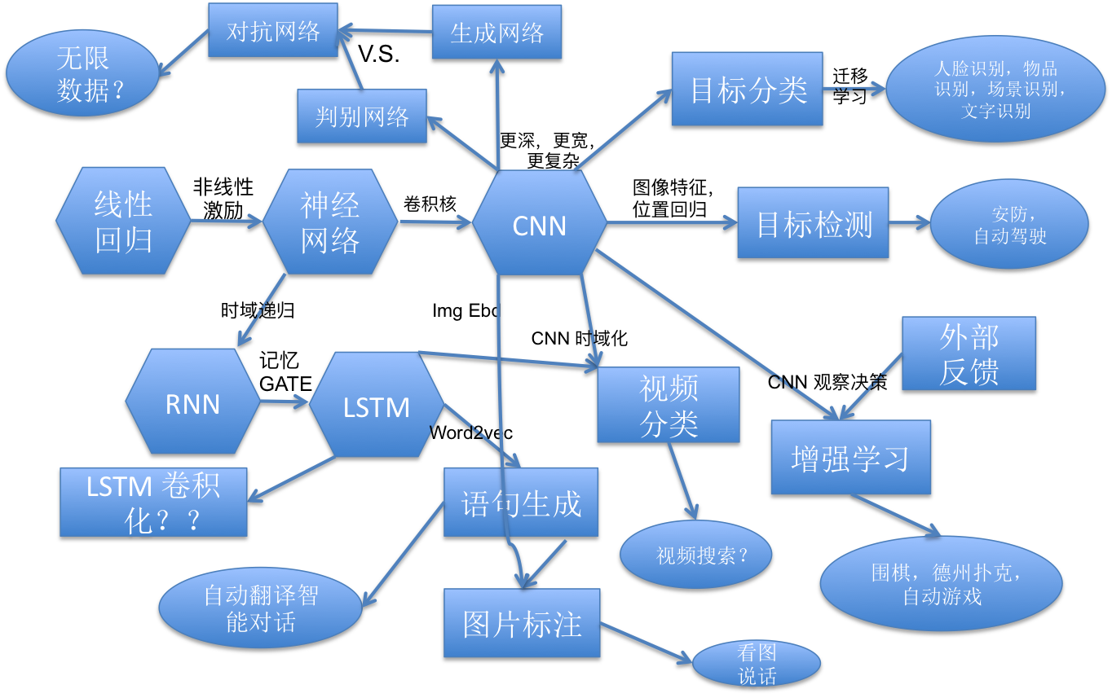
深度学习知识结构图
7/48
7/48

Slide 8
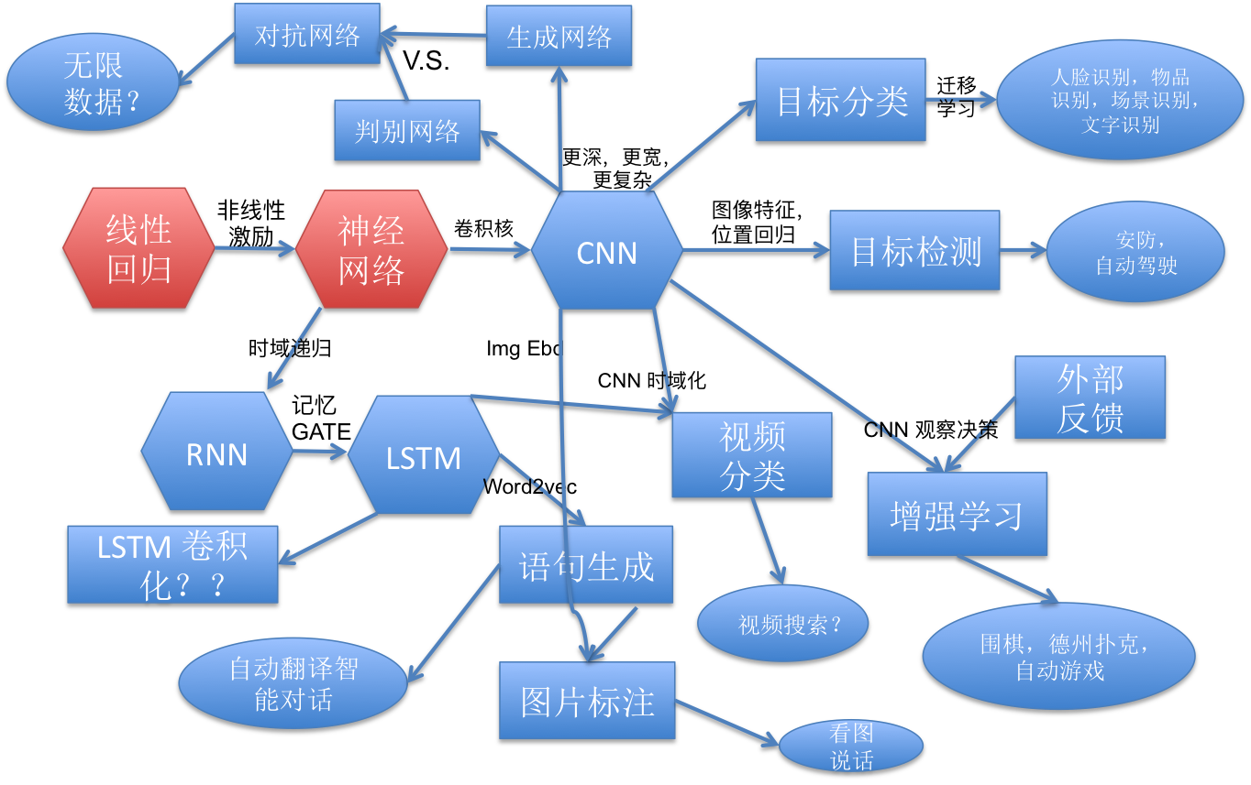
深度学习知识结构图
8/48
8/48

Slide 9
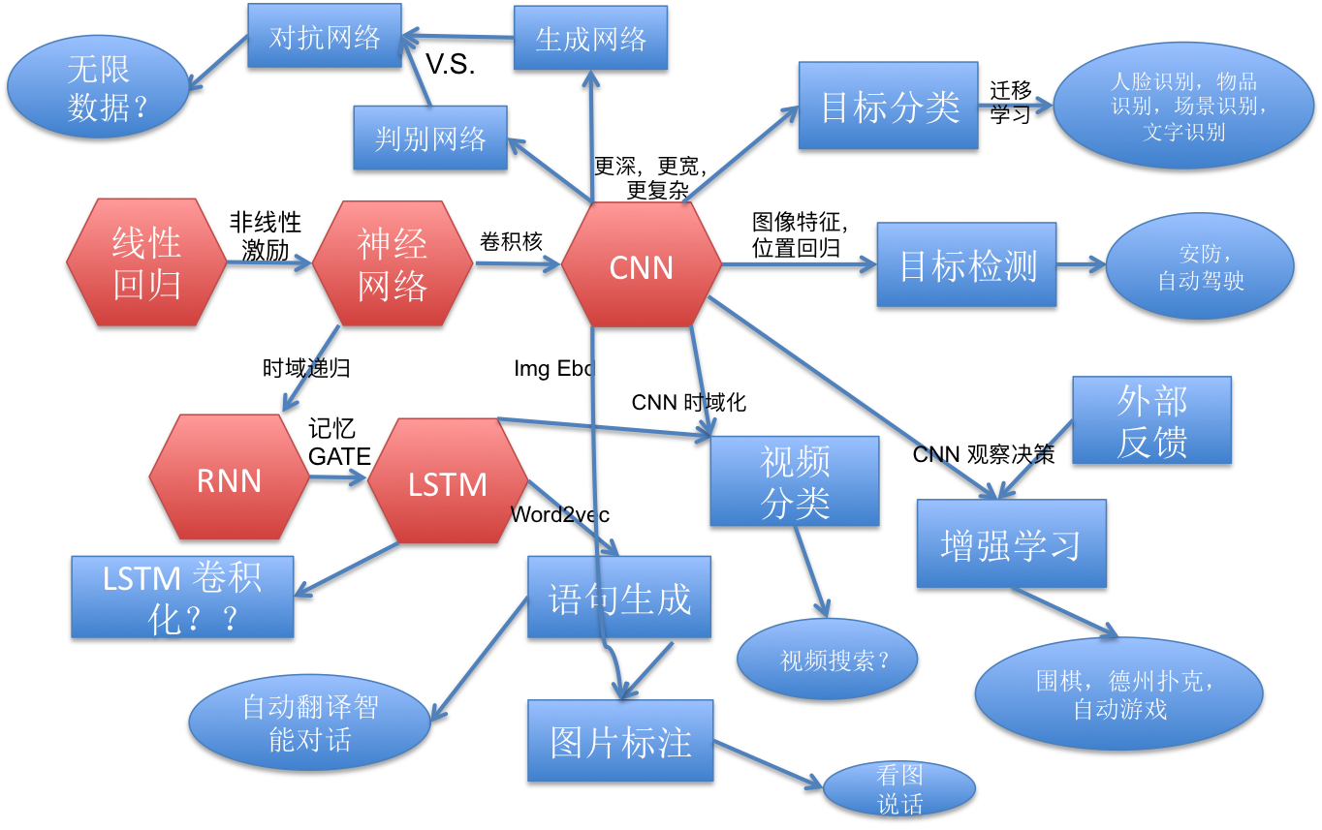
深度学习知识结构图
9/48
9/48

Slide 10
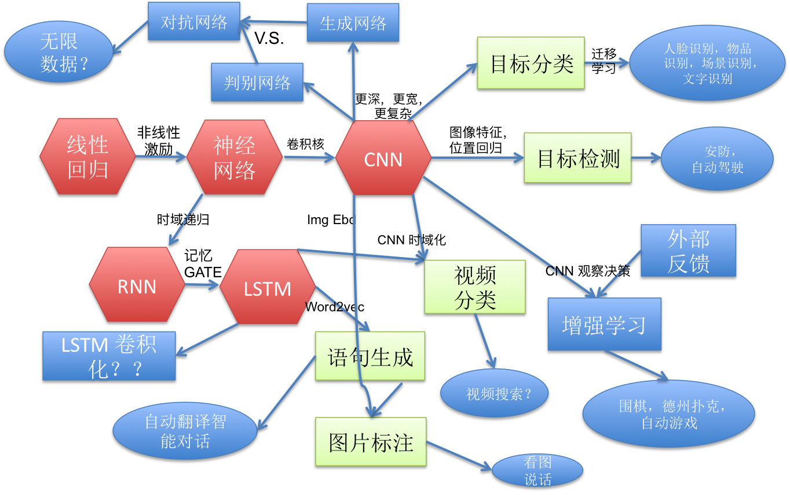
深度学习知识结构图
10/48
10/48

Slide 11
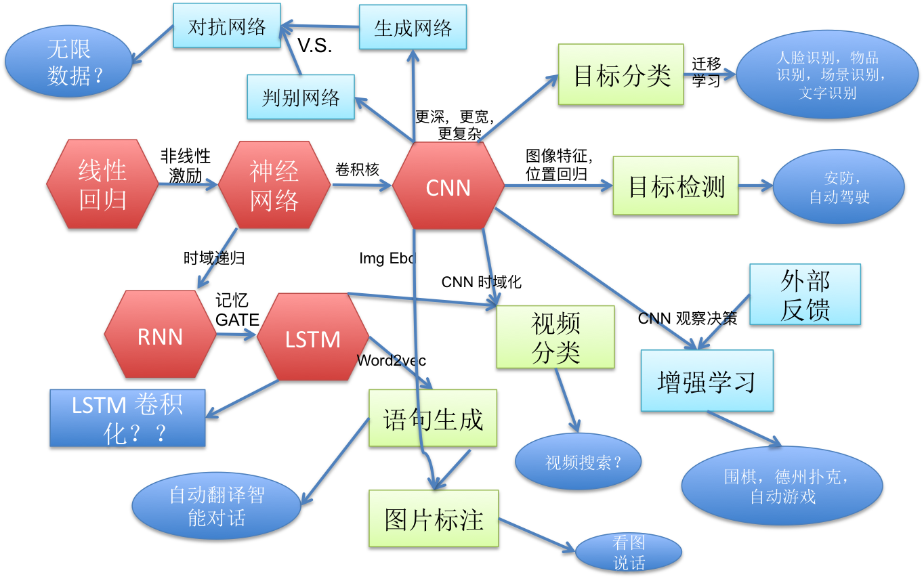
深度学习知识结构图
11/48
11/48

Slide 12
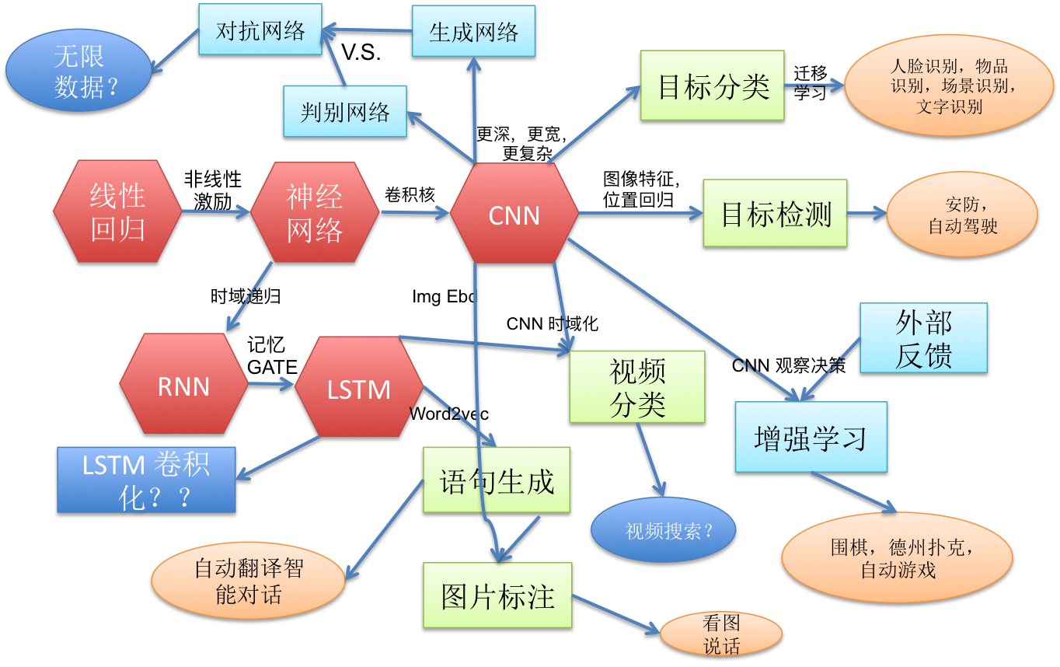
深度学习知识结构图
12/48
12/48

Slide 13
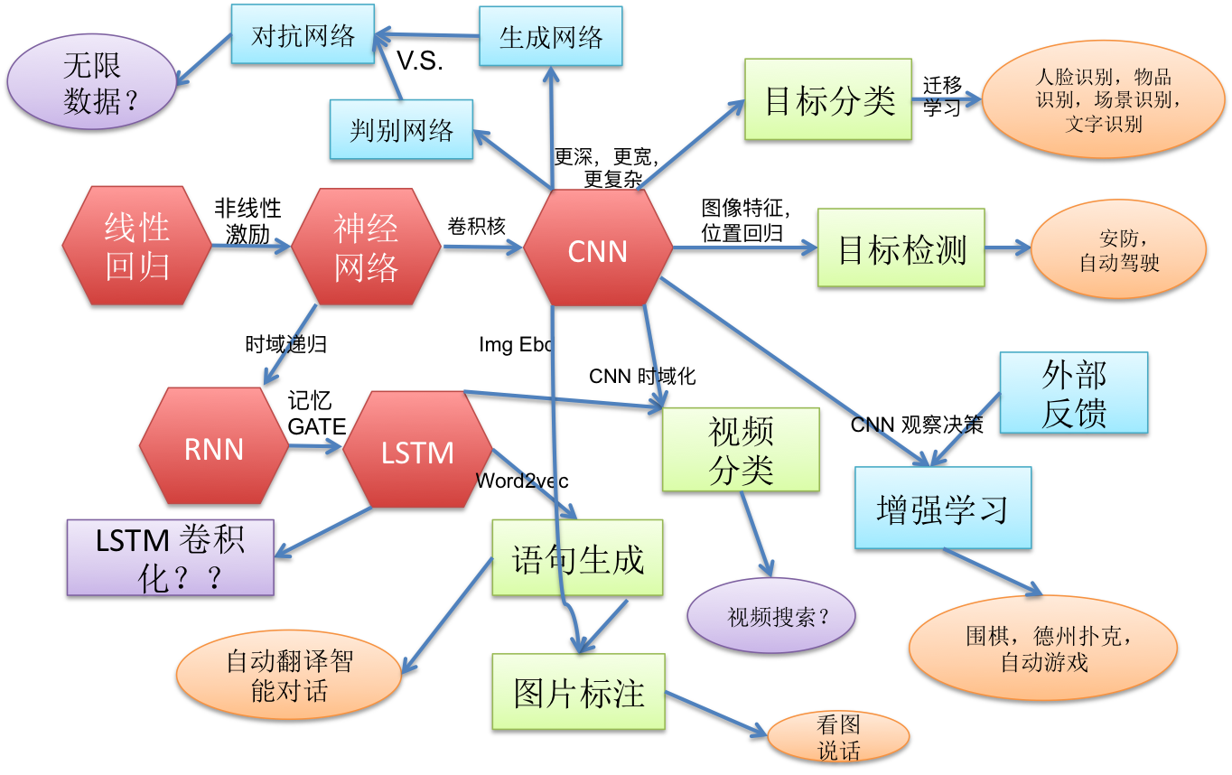
深度学习知识结构图
13/48
13/48

Slide 14
提纲
0. 前言
1. 深度学习知识结构图
2. 追本溯源：深度学习基础
3. 什么正在发生？
4. 一个深度学习开发实例的分析
5. 自由交流

Slide 15
深度学习知识结构图
15/48
15/48

Slide 16
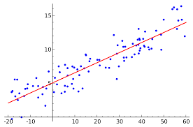

数学起源－线性回归
梯度下降法
Data:[(x₁,y₁);(x₂,y₂)…;(x_{n},y_{n})]
loss=ŷ_{i} –y_{i}
Δw=d(loss)/dw=[x_{i},y_{i}]
w:=w-ηΔw
Goal: ax+by=1
w=[a, b]
w₀=[rand(), rand()]

Slide 17
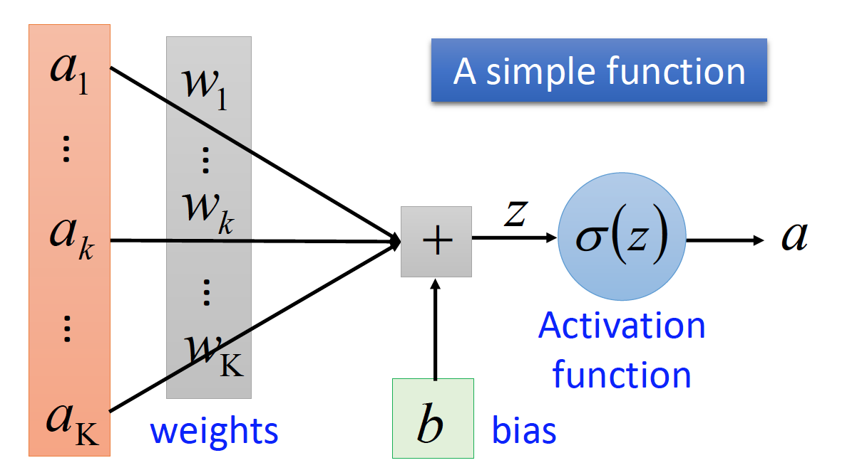
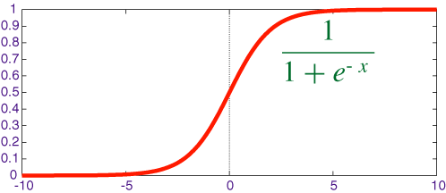
线性回归缺点
描述线性关系
改进方法－非线性激励－神经网络

Slide 18
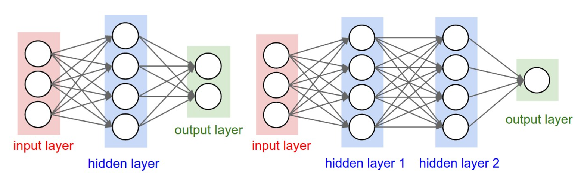
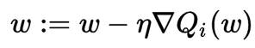
神经网络
前向-->:线性运算，非线性激励 y=Q_{i}(x)
反向<--:梯度计算，参数更新

Slide 19
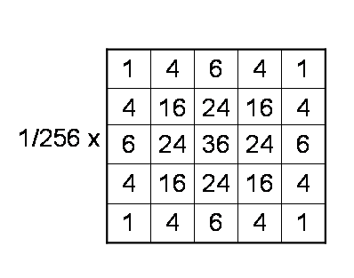

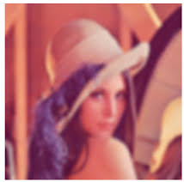
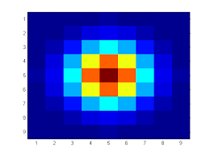
CNN
神经网络 卷积神经网络(CNN)
卷积核－filter 或者“滤镜”？
＊

Slide 20
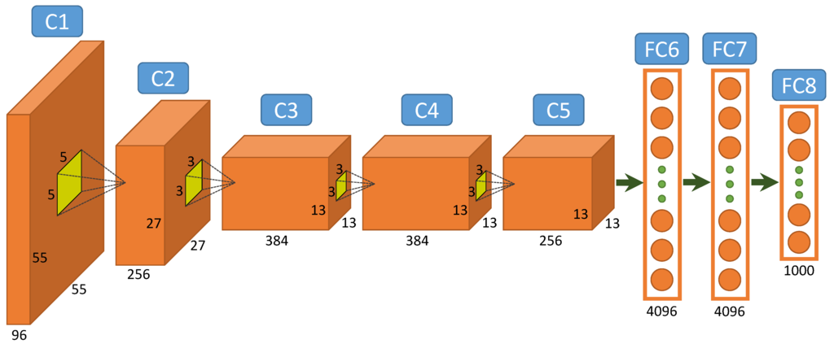
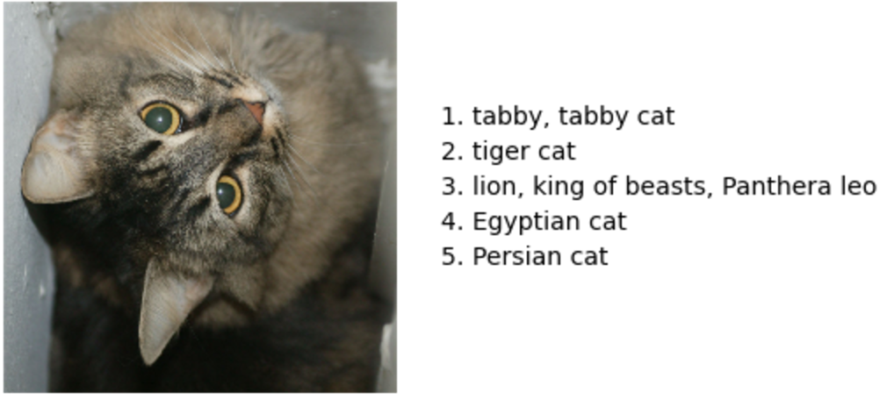
CNN
Image by Fan Hu [1]
Hu, Fan, Gui-Song Xia, Jingwen Hu, and Liangpei Zhang. "Transferring deep convolutional neural networks for the scene classification of high-resolution remote sensing imagery." Remote Sensing 7, no. 11 (2015): 14680-14707.

Slide 21
CNN局限
没有记忆，只对单张图片有效
视频处理，简单多帧叠加，无法学习前后关系
3D CNN，参数多，数据少，效果差

Slide 22
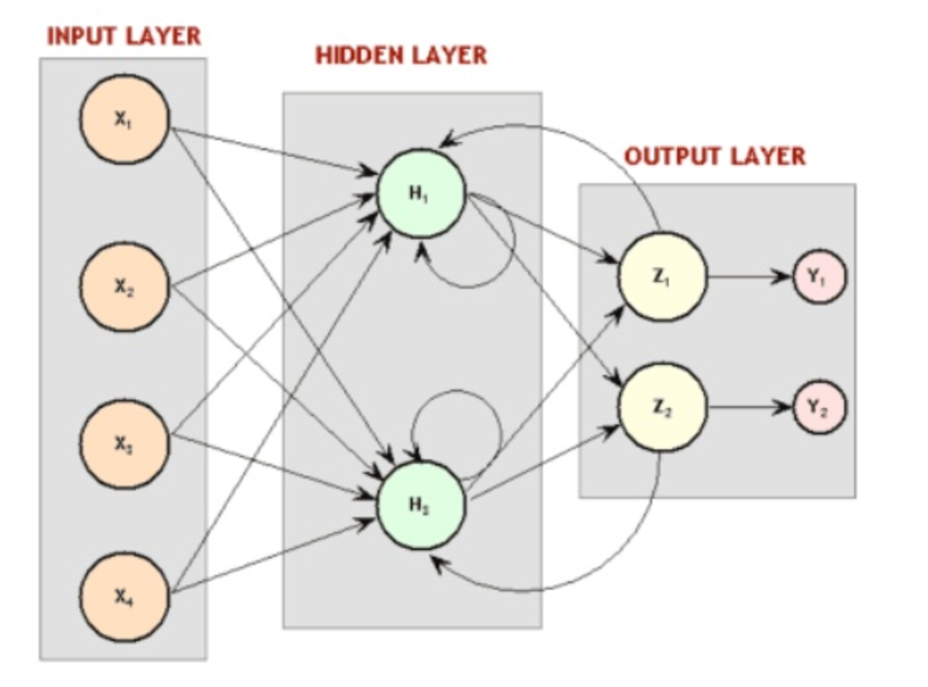
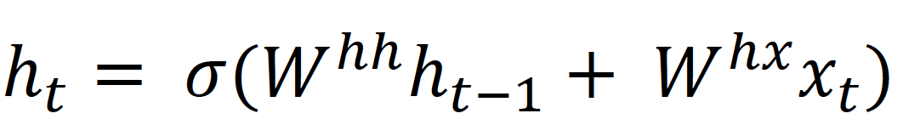
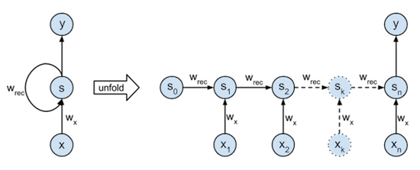
神经网络 递归神经网络(RNN)
神经网络中，隐含层网络的
输出作为下一时刻
自身的输入

Slide 23
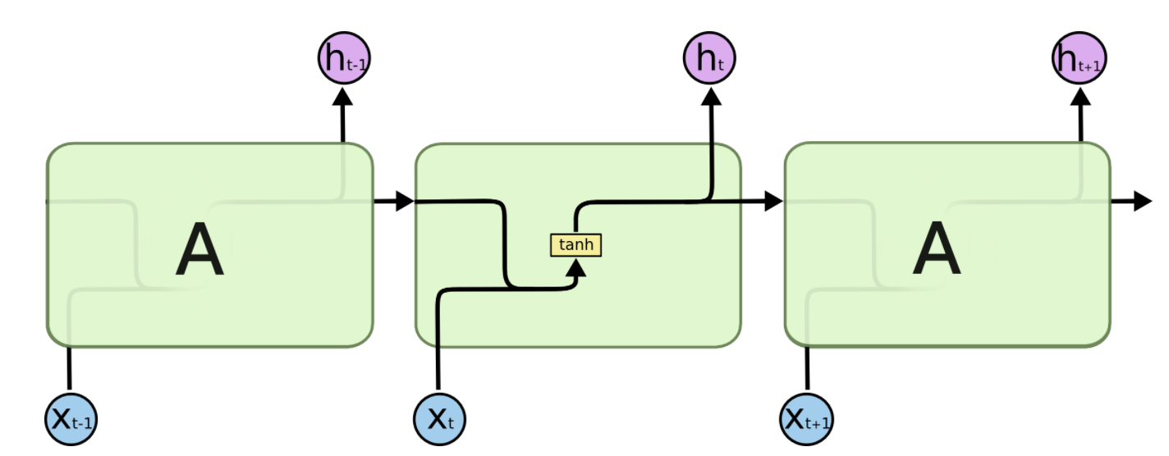
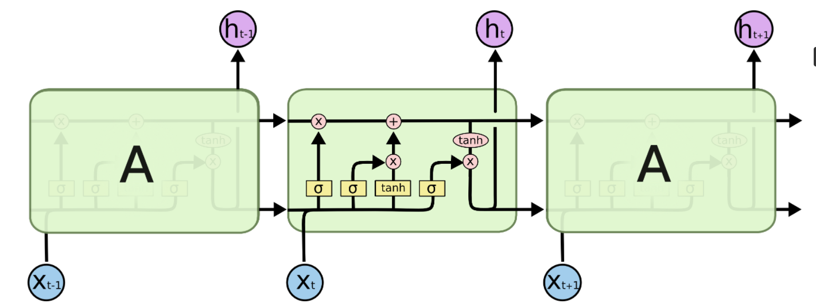
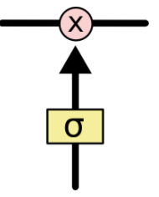
RNN LSTM
不止记住前一刻
h_{t-1}

Slide 24
深度学习知识结构图
24/48
24/48

Slide 25
提纲
0. 前言
1. 深度学习知识结构图
2. 追本溯源：深度学习基础
3. 什么正在发生？
4. 一个深度学习开发实例的分析
5. 自由交流

Slide 26
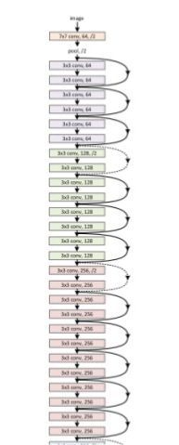


更先进的CNN模型
更深，更宽，更复杂

Slide 27
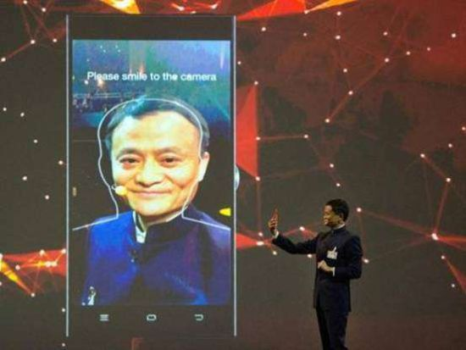
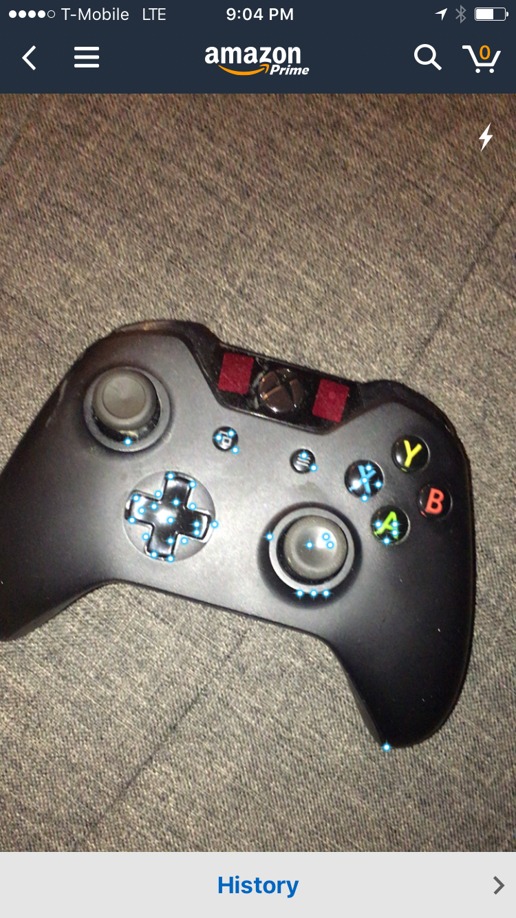
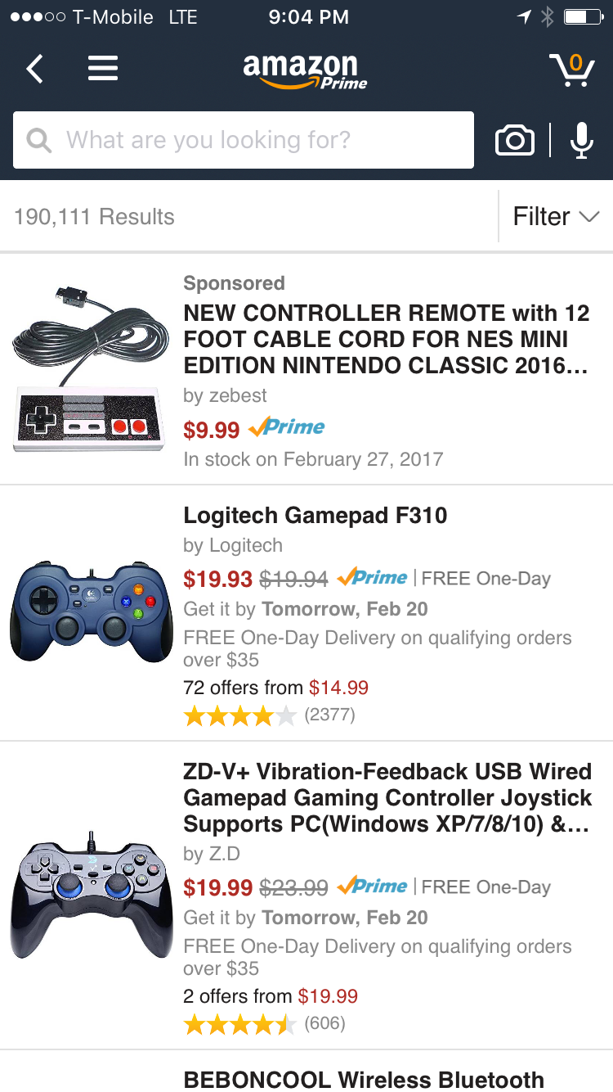
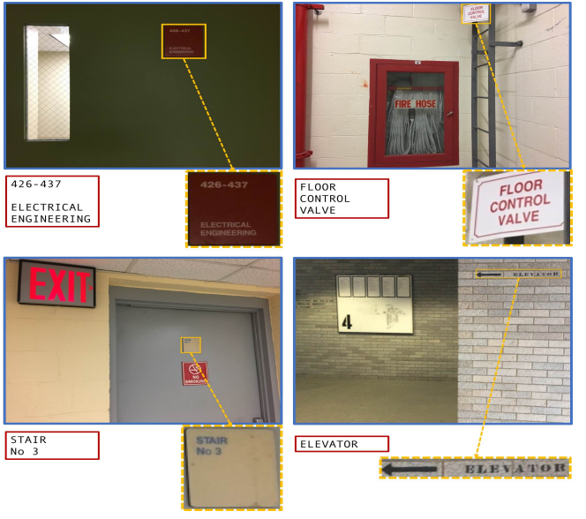
目标识别
机器学习－分类问题
人脸识别
物品识别
目标识别
.
.
.
文字识别

Slide 28
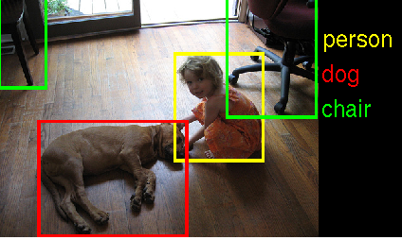
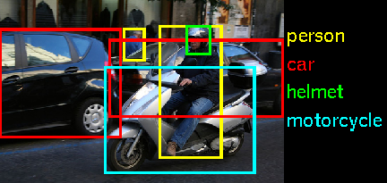
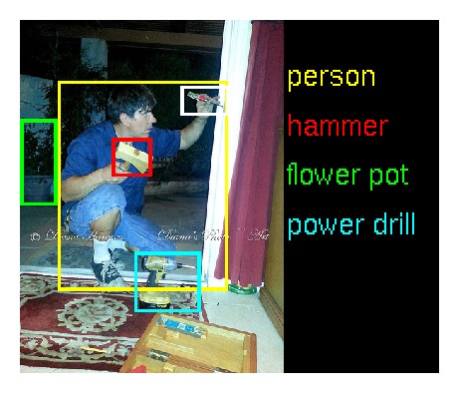
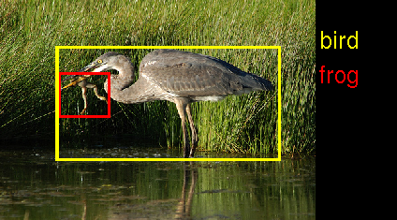
目标探测

Slide 29
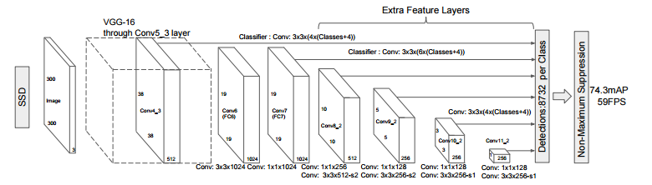
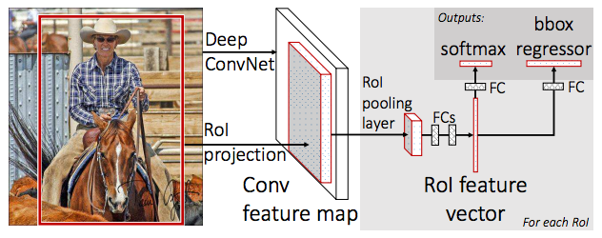
目标探测神经网络
Fast RCNN
SSD: Single Shot Detector
大量的候选区域
基于区域特征提取
种类确定，位置回归
无需候选区域，提前分割
自适应调整
种类确定，位置回归

Slide 30
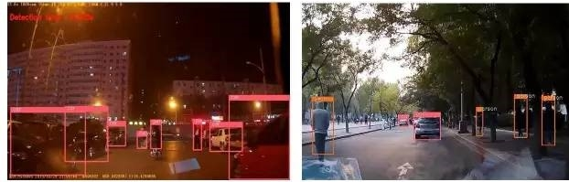
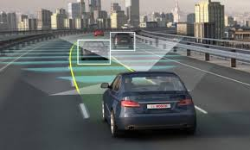
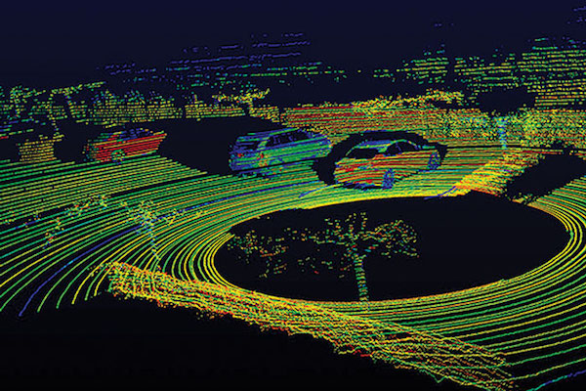
目标探测－无人驾驶
夜间
探测
普通
探测
路上
决策
三维
点云

Slide 31
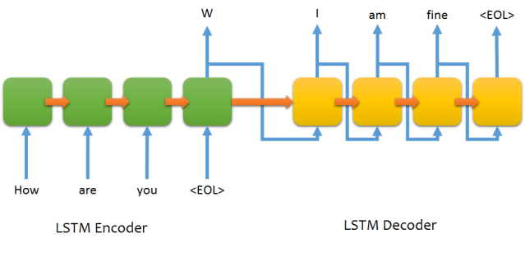
RNN：语句生成
自然语言处理：Sequence2Sequence

Slide 32
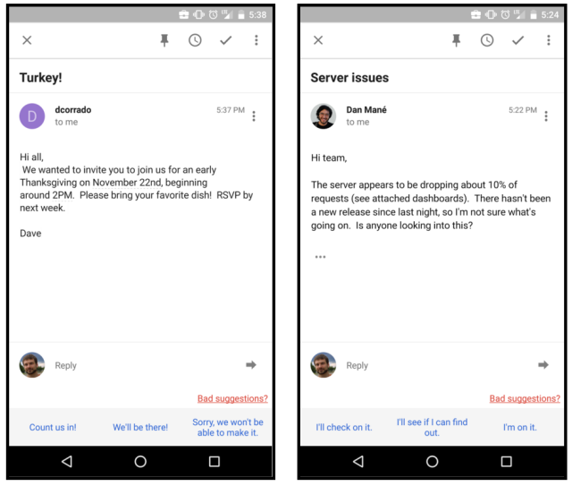
RNN：语句生成
语言特征：Word2vec
智能对话：

Slide 33
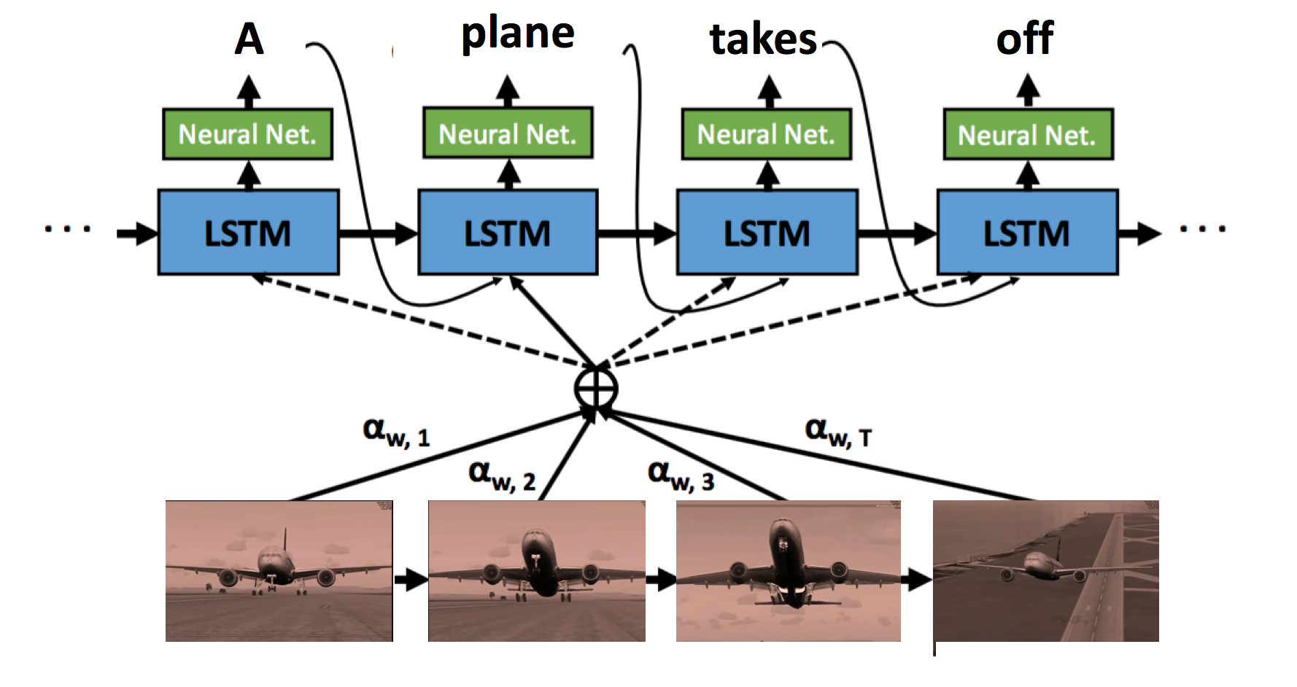
图片标注
CNN特征传入LSTM
CNN

Slide 34
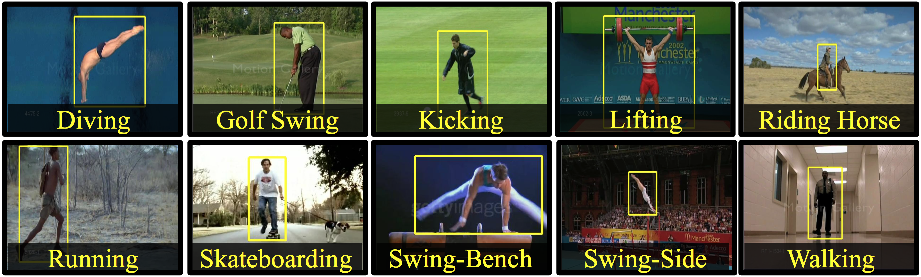
视频分类
LSTM融和的CNN特征用于分类
视频
Video
Classification
CNN
LSTM
DNN

Slide 35
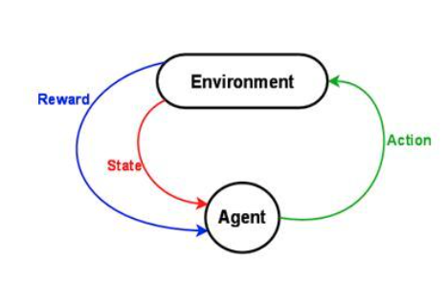
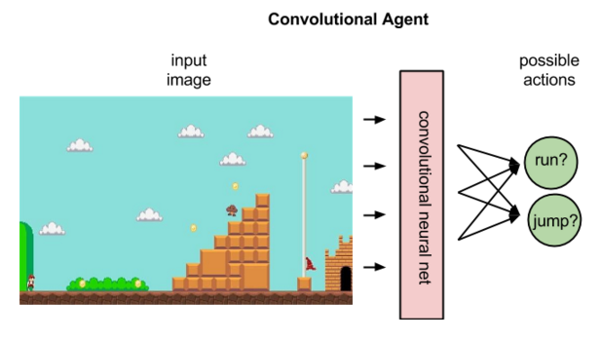
增强学习
尝试->反馈->学习->尝试

Slide 36
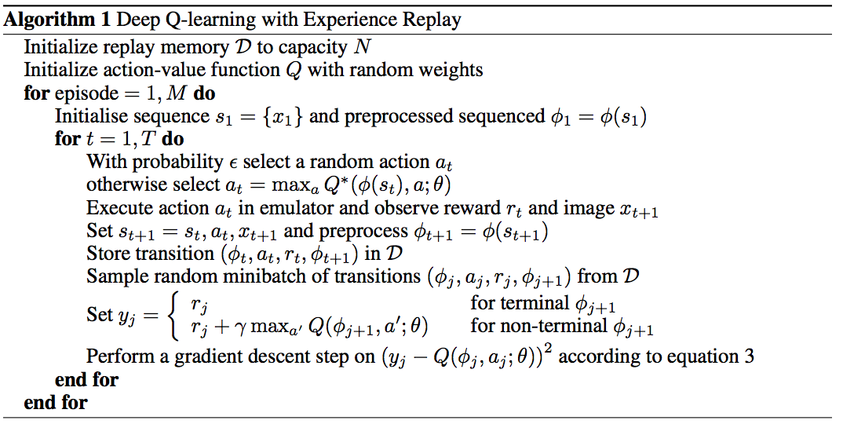
增强学习－DQN

Slide 37
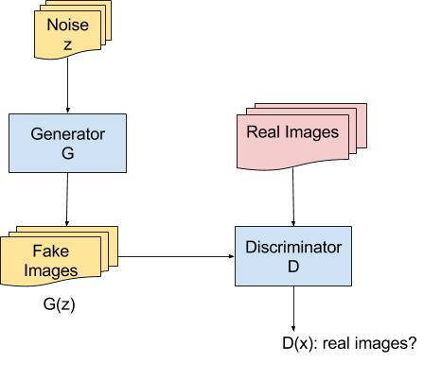
生成对抗网络GAN
This, and the variations that are now being proposed is the most interesting idea in the last 10 years in ML, in my opinion. －－Yann Lecun
G-Net
D-Net
CNN生成图片
随意图片
特定风格图片
CNN判别网络
图片是不是生成的

Slide 38
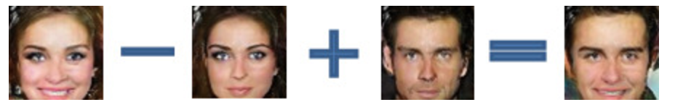
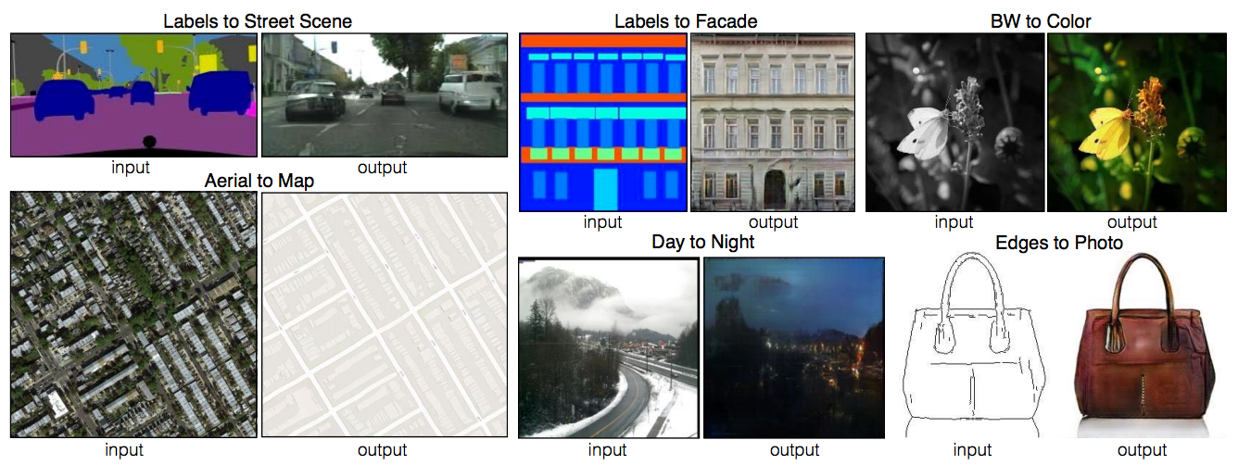
对抗网络
意义：提供大量逼真数据，直接完成图片转化
DCGAN：图像计算
Im2Im GAN:
万能转换模型

Slide 39
提纲
0. 前言
1. 深度学习知识结构图
2. 追本溯源：深度学习基础
3. 什么正在发生？
4. 一个深度学习开发实例的分析
5. 自由交流

Slide 40
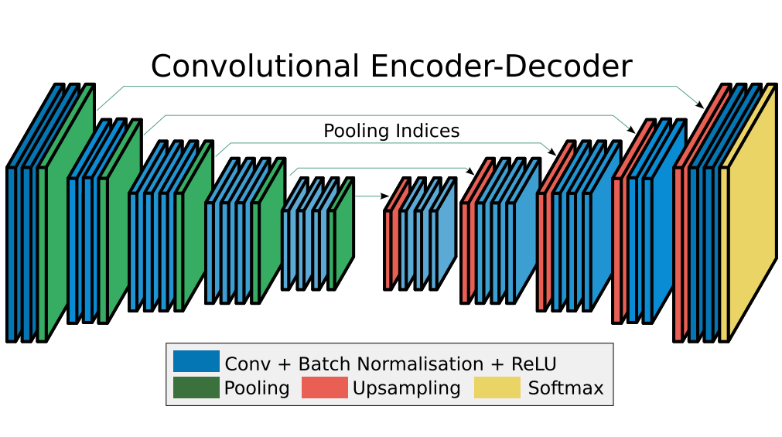
基于卷积神经网络的编码解码
https://github.com/wiibrew/DeepLearningCourseCodes/blob/
master/example_autoencoder_recon.ipynb

Slide 41
提纲
0. 前言
1. 深度学习知识结构图
2. 追本溯源：深度学习基础
3. 什么正在发生？
4. 一个深度学习开发实例的分析
5. 自由交流

Slide 42

自由交流

